Slide 1
信息化部ORACLE数据库设计
周建锋
中国联通广西分公司信息化部
2011年9月

Slide 2






数据库产品
关系型数据库的集中类型：
Shared Everthting:一般是针对单个主机，完全透明共享CPU/MEMORY/IO，并行处理能力是最差的，典型的代表SQLServer
Shared Disk：各个处理单元使用自己的私有 CPU和Memory，共享磁盘系统。典型的代表Oracle Rac， 它是数据共享，可通过增加节点来提高并行处理的能力，扩展能力较好。其类似于SMP（对称多处理）模式，但是当存储器接口达到饱和的时候，增加节点并不能获得更高的性能 。
Shared Nothing：各个处理单元都有自己私有的CPU/内存/硬盘等，不存在共享资源，类似于MPP（大规模并行处理）模式，各处理单元之间通过协议通信，并行处理和扩展能力更好。典型代表DB2 DPF和hadoop ，各节点相互独立，各自处理自己的数据，处理后的结果可能向上层汇总或在节点间流转。
我们常说的 Sharding 其实就是Share Nothing架构，它是把某个表从物理存储上被水平分割，并分配给多台服务器（或多个实例），每台服务器可以独立工作，具备共同的schema，比如MySQL Proxy和Google的各种架构，只需增加服务器数就可以增加处理能力和容量

Slide 3



信息化部ORACLE数据库产品
新经分、云销售等11.2.0.4
OCS、客服数据库11.1.0.7
R2
信息化部核心10.2.0.4
CRM、BILL、ACCT、
一卡充等
August 2012
August 2015
R2
July 2010
July 2011
July 2013
January 2009
January 2012
Sustaining Support
t
2002
2003
2004
2005
2006
2007
2008
2009
2010
2011
2012
2013
2014
2015
2016
2017
2018
http://www.oracle.com/support/library/brochure/lifetime-support-technology.pdf

Slide 4
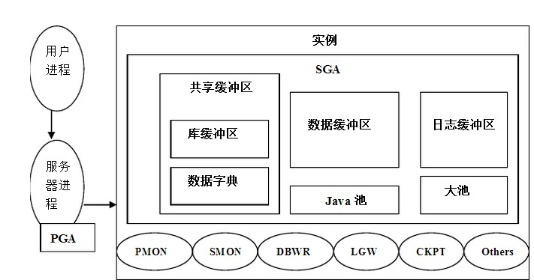
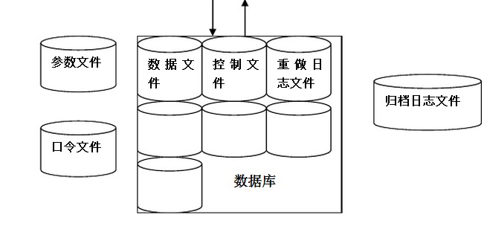
ORACLE数据库体系架构
Oracle数据库：
逻辑结构：由表空间、段、区和块层次组成
物理结构：由数据文件、控制文件和重做日志文件组成，另外还有参数文件、密码口令文件和归档日志文件。
表空间由数据文件构成。
服务器进程：
直接与oracle实例交互，负责执行和返回结果。
用户进程：
与服务器进程交互，请求连接数据库服务器。

Slide 5


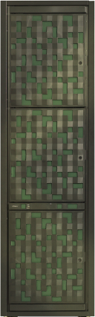
数据库物理架构样例
物理主机 | P780-1 | P780-2
逻辑分区 | ibm780c1 | ibm780d1
业务名称 | CRM数据库节点一 | CRM数据库节点二
CPU类型 | POWER 7+ | POWER 7+
CPU主频 | 4.42GHz | 4.42GHz
CPU（核） | 26 | 26
内存（GB） | 200 | 200
存储分配 | 8011GB
ORACLE RAC缓存融合网络
10Gb
SAN交换机
HP DC04
SAN交换机
HP DC04
存储前端端口
8Gb
HDS VSP

Slide 6
信息化部传统应用系统模型
用户层 | 营业员、客服代表、外部接口等
中间件或应用程序层 | WEBLOGIC、TUXEDO、各类接口
数据库层 | ORACLE 、MySql、MSSQL SERVER等
数据存储层 | 文件系统、裸设备、ORACLE ASM
物理层 | 主机、盘阵、SAN网络、TCP/IP网络

Slide 7
系统设计的全面性
业务分析人员
业务需求
2. 应用流程设计
3. 数据库逻辑设计
4. 程序编码及SQL语句
5. 数据库物理设计
6. 内存和CPU资源分配
7. 磁盘I/O系统设计
8. 系统资源竞争的监测和优化
操作系统优化
网络配置优化
设计人员
应用开发人员
数据库管理人员
操作系统管理员
网络管理员
Notes:
Tuning Roles
The business analyst, designer, application developer, database administrator, and operating system administrator are responsible for different steps in the tuning process. In some cases, one person may fulfill several of these roles.
The steps performed by the database administrator and operating system administrator have a lesser effect on performance than earlier steps, but they can be performed at relatively low cost with immediately available and observable results.
The fourth step in the methodology is primarily the responsibility of the application developer. However, understanding how to tune SQL can enable designers to design schemas that tune easily. With this understanding, database administrators can help pinpoint SQL tuning needs and solutions, thus easing the burden on their databases. This is especially useful if the application is already in production and the application developer is no longer available.
A large part of tuning in client-server or Web environments relates to network issues, as well.

Slide 8
完整的数据库设计步骤
数据库架构设计
分配主机以及安装操作系统
网络布线及配置
存储分配及SAN配置
数据库软件安装
数据库资源设置
创建数据库实例
数据库业务数据创建

Slide 9
ORACLE数据库设计技术
高可用性
采用的架构：RAC、HACMP.
网络：双交换机、双链路。负载均衡。
ORACLE数据复制：物理DataGuard、逻辑DataGuard、Stream流、OGG
第三方数据库复制： SharePlex、DSG
高性能
盘阵：RAID1+0，RAID 5
卷管理方式： 文件系统、裸设备、ORACLE ASM 。
TCP/IP网络流量：光纤千M甚至10G网络设备
SAN网络： 8G以及以上光纤通道卡（HBA）。
数据安全
物理备份：RMAN备份至带库或盘阵。
逻辑备份：数据泵或EXP方式。

Slide 10
数据库性能管理的全面性
业务分析人员
1. 业务需求优化
2. 数据库逻辑设计优化
3. 应用流程设计优化
4. SQL语句优化
5. 数据库物理设计优化
6. 内存和CPU的优化
7. 磁盘I/O系统设计和优化
8. 系统资源竞争的监测和优化
操作系统优化
网络配置优化
设计人员
应用开发人员
数据库管理人员
操作系统管理员
网络管理员
Notes:
Tuning Roles
The business analyst, designer, application developer, database administrator, and operating system administrator are responsible for different steps in the tuning process. In some cases, one person may fulfill several of these roles.
The steps performed by the database administrator and operating system administrator have a lesser effect on performance than earlier steps, but they can be performed at relatively low cost with immediately available and observable results.
The fourth step in the methodology is primarily the responsibility of the application developer. However, understanding how to tune SQL can enable designers to design schemas that tune easily. With this understanding, database administrators can help pinpoint SQL tuning needs and solutions, thus easing the burden on their databases. This is especially useful if the application is already in production and the application developer is no longer available.
A large part of tuning in client-server or Web environments relates to network issues, as well.

Slide 11
如何建设一个高效的应用系统
系统性能出现问题!
涉及层面
硬件
网络
操作系统
集群软件
数据库
应用软件
涉及时间周期
系统设计
开发和测试
产品上线
运行维护
实现目标
响应速度
吞吐量
高可用性
数据/备份恢复
数据安全性
易管理性
扩展性
容灾能力
问题原因
用户
网络
操作系统
数据库
应用
主机/存储

Slide 12
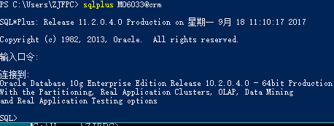

连接ORACLE数据库的工具
在所有个人终端或服务器连接ORACLE数据库前，必须安装好ORACLE客户端
sqlplus
PLSQL Developer
其它如TOAD for Oracle，oracle SQL Developer

Slide 13
取数、个人报表高效的的方法
SQL语句优化是提高性能的重要环节
开发人员不能只注重功能的实现，不管性能如何
开发人员不能把Oracle当成一个黑盒子，必须了解其结构、处理SQL和数据的方法
必需遵守既定的开发规范

Slide 14
SQL语句的编写原则和优化
■ 在编写SQL语句时我们应清楚ORACLE优化器根据何种原则来使用索引，这有助于写出高性能的SQL语句。
■ SQL语句的编写原则和SQL语句的优化
1.不要让Oracle做得太多；
2.给优化器更明确的命令；
3.减少访问次数；

Slide 15
原则1：不要让Oracle做得太多
1、避免复杂的多表关联，如：
select …from user_files uf, df_money_files dm, cw_charge_record cc
where uf.user_no = dm.user_no
and dm.user_no = cc.user_no
and ……
and not exists(select …)
2、避免使用“*”
当你想在SELECT子句中列出所有的COLUMN时,使用动态SQL列引用‘*’是一个方便的方法.不幸的是,这是一个非常低效的方法. 实际上,ORACLE在解析的过程中, 会将‘*’依次转换成所有的列名, 这个工作是通过查询数据字典完成的, 这意
味着将耗费更多的时间；
3、避免用EXISTS替换DISTINCT，例如:
低效:
SELECT DISTINCT DEPT_NO,DEPT_NAME
FROM DEPT D,EMP E
WHERE D.DEPT_NO = E.DEPT_NO
高效:
SELECT DEPT_NO,DEPT_NAME
FROM DEPT D
WHERE EXISTS ( SELECT ‘X’ FROM EMP E WHERE E.DEPT_NO = D.DEPT_NO);

Slide 16
原则二、给优化器更明确的命令
1、避免在索引列上使用计算函数
WHERE子句中，如果索引列是函数的一部分．优化器将不使用索引而使用全表扫描．
举例:
A. SELECT … FROM DEPT WHERE SAL * 12 > 25000;
B. SELECT … FROM DEPT WHERE SAL > 25000/12;
2、避免使用前置通配符
WHERE子句中, 如果索引列所对应的值的第一个字符由通配符(WILDCARD)开始, 索引将不被采用.
SELECT USER_NO,USER_NAME,ADDRESS FROM USER_FILES WHERE USER_NO LIKE '%109204421';
在这种情况下，ORACLE将使用全表扫描.
在很多情况下可能无法避免这种情况，但是一定要心中有底，通配符如此使用会降低查询速度。然而当通配符出现在字符串其他位置时，优化器就能利用索引。在下面的查询中索引得到了使用：
select * from employee where last_name like 'c%';
3、避免在索引列上使用NOT
通常，我们要避免在索引列上使用NOT, NOT会产生在和在索引列上使用函数相同的影响. 当ORACLE遇到NOT,他就会停止使用索引转而执行全表扫描.
举例：（ DEPT _CODE为索引）
A. SELECT … FROM DEPT WHERE DEPT_CODE NOT = 0;
B. SELECT … FROM DEPT WHERE DEPT_CODE > 0;
4、避免在索引列上使用 IS NULL和IS NOT NULL
避免在索引中使用任何可以为空的列，ORACLE将无法使用该索引．对于单列索引，如果列包含空值，索引中将不存在此记录. 对于复合索引，如果每个列都为空，索引中同样不存在此记录

Slide 17
原则三、减少访问次数
当执行每条SQL语句时, ORACLE在内部执行了许多工作: 解析SQL语句, 估算索引的利用率, 绑定变量 , 读数据块等等. 由此可见, 减少访问数据库的次数 , 就能实际上减少ORACLE的工作量.
开发重点：绑定变量。

Slide 18
其他方面
1、WHERE子句中的连接顺序
ORACLE采用自下而上的顺序解析WHERE子句,根据这个原理, 当在WHERE子句中有多个表联接时，WHERE子句中排在最后的表应当是返回行数可能最少的表，有过滤条件的子句应放在WHERE子句中的最后。
如：
select * from emp e,dept d where d.deptno >10 and e.deptno =30 ;
如果dept表返回的记录数较多的话，上面的查询语句会比下面的查询语句响应快得多。
select * from emp e,dept d where e.deptno =30 and d.deptno >10 ;
2、用>= 替代 >
如果DEPTNO上有一个索引。
高效:
SELECT * ROM EMP HERE DEPTNO >=4
低效:
SELECT * ROM EMP HERE DEPTNO >3

Slide 19
谢谢！

